Slide 1
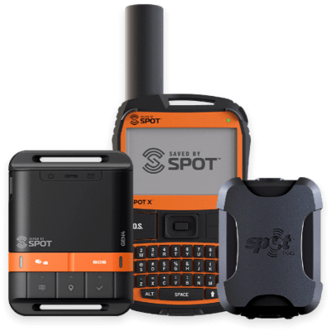

Hasta
30%
Antes $1,599,990
Ahora 1,119,990
SPOT X
MENSAJERO SATELITAL GPS
DISPOSITIVO DE RASTREO SATELITAL

Slide 2
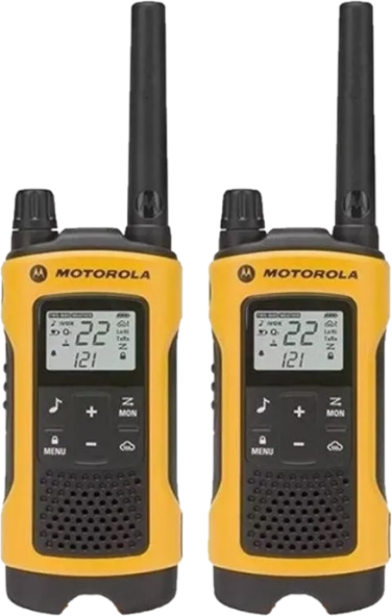
Antes
$339,990 15% Descuento
PAR RADIOS TELEFONO MOTOROLA T400MC

Slide 3

Antes
$3,499,990 15% Descuento
TARJETA DE VIDEO 5700 XT

Slide 4
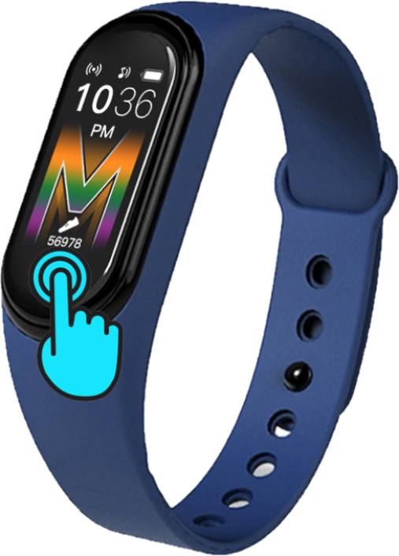
Hasta
$39,990
Pulsera Inteligente Banda Reloj Smart Watch M5

Slide 5

Antes
$29,990 25%Descuento
$22,500
Audífonos Manos Libres Bluetooth I7s Tws Mini Color Negro

Slide 6

Hasta
$989,990
Xiaomi Redmi Note 9 Pro (64 Mpx) Dual SIM 128 GB verde tropical 6 GB RAM

Slide 7

Hasta
$1,749,000
Portátil Asus 15.6, Intel, 4gb Ram, 500gb Hhd, Sonicmaster

Slide 8

Hasta
$782,900
Samsung Galaxy Tablet Tab A 10.1 Lte +32gb Con Ranura Sim

Slide 9
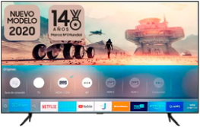
Hasta
$1,749,990
Televisor LG 50un7300pdc Smart 4k Wifi Garantía De 1 Año

